Slide 1
第2回HARPCON会議で用いた数値シミュレーションプログラムの説明
小池雅和 （海洋大） 作成

Slide 2
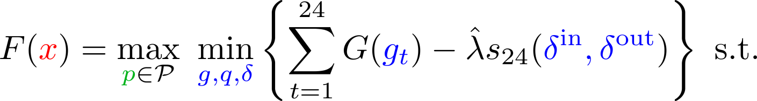
概要
A
&
B
F_inner.m
F_inner_min.m
F.m
parame.m
： パラメータの設定用
main.m
： 一日の利益を計算する
main_loop.m
： 一ヶ月の利益を計算する

Slide 3


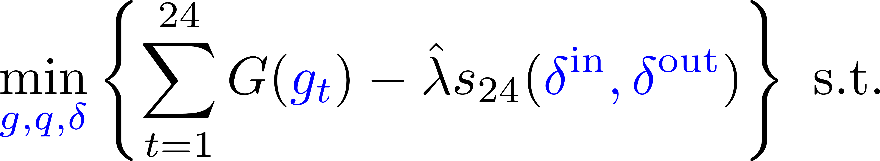
前日計画
創電量
当日運用
負荷需要量（予測値）
負荷需要量
PV抑制
PV抑制
太陽光発電量（予測値）
太陽光発電量
最適化問題
火力発電量
最適化問題
火力発電量
価格（予測値）
価格
充放電量
充放電量
初期蓄電量（予測値）
初期蓄電量
A
B
&
A
B
&
Notes:
前日計画では入力として，負荷の予測値，ＰＶの予測値，初期蓄電量，卸売り価格の予測値が必要になる．
さきほとの最適化問題を解くことで，出力として，
創電量，火力発電量，ＰＶ抑制量，充放電量，終端蓄電量が得られる．
ただし，g,q,delta，s24に関してはＰＶのシナリオに対応した戦略がえられる．
当日は，計画された創電量を必ず守るとして２４時間分を１set解く．最適化問題をとく，
入力としては，当日の負荷，当日のＰＶ，当日の初期蓄電量，当日の卸売り価格
（２４時間分は本来は０時の時点ではわからないけど，分かるものとして解く）
出力として，火力発電量，ＰＶ抑制量，充放電量，終端蓄電量が得られる．
次の日の計画はこの蓄電量を初期蓄電量として，
負荷，ＰＶ，価格の予測値はその日に対応する予測値を用いて．
繰り返す．２０１６年８月１日～８月３１日まで計画，運用を繰り返した．
今回は，この負荷を計画と同じ．ＰＶをシナリオから一本選ぶ．として採用．
なので，計画の段階で解けている戦略そのものになる．
今から，負荷，ＰＶ，創電量，g,q,delta,s24の値を見せる．
当日はＰＶシナリオは赤いラインを選択しているので，赤が計画でもあり，運用でもあると解釈して．

Slide 4

手順
Step1 負荷・ＰＶ・価格データを準備
interpolate_data20161215.mat ← 負荷・ＰＶデータ（一ヶ月分）
lam_data20161219.mat ← 価格データ（一ヶ月分）
Step2 パラメータの設定
parame.m ← ＰＶ導入量・蓄電池導入量・アグリゲートする件数
Step3 mainプログラムの実行
main.m ← 一日の収益や創電量を計算
注意：８月２日以降のsimulationでは初期SOCを指定する 必要がある．← 一度 main_loop.m を実行し， 初期SOCの一ヶ月分を保存しとくと便利 このデータが data0103_PV200p_B30p.mat
Main_loop.m ← 一ヶ月分の積算収益を計算

Slide 5

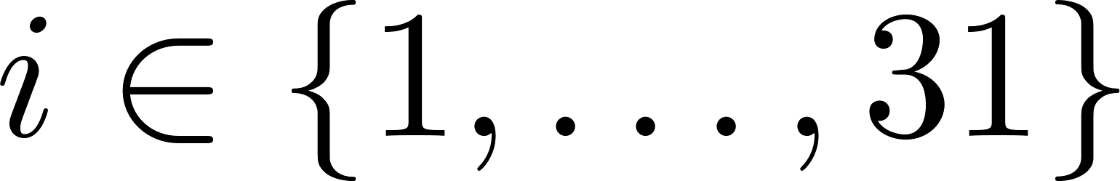

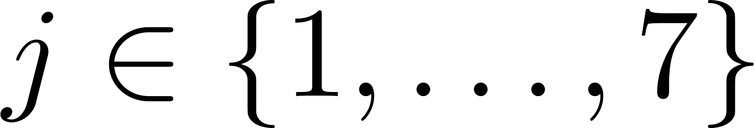
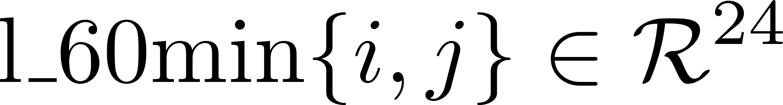
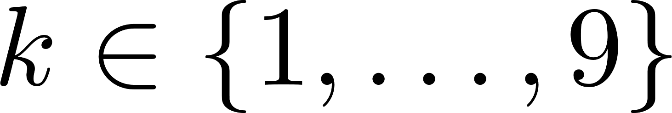
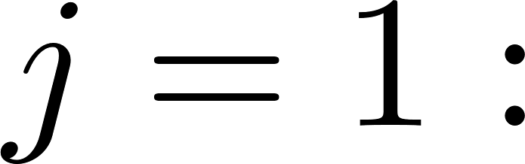
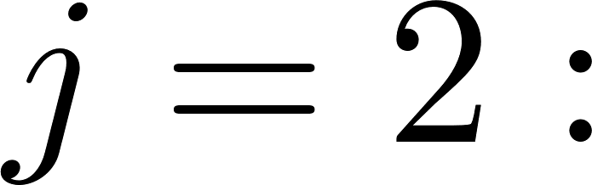
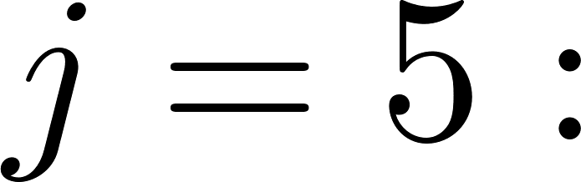
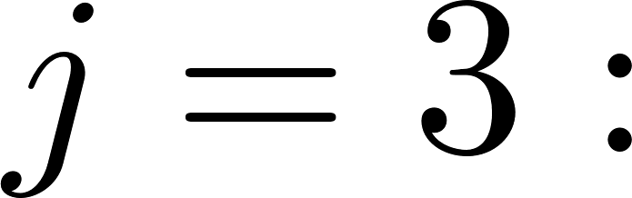
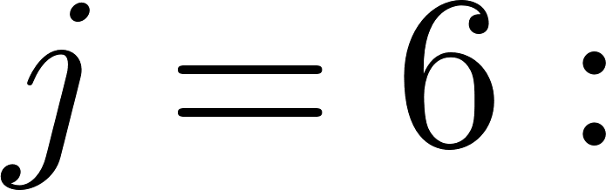
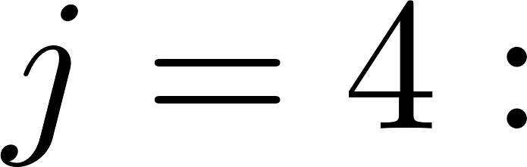
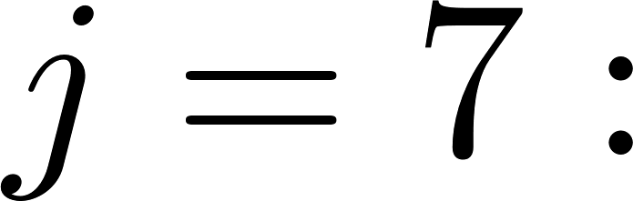

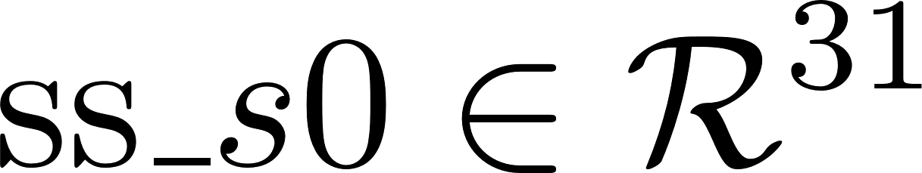
データについて
interpolate_data20161215.mat
PVデータ （MAX1kW）
８月 日
エリア
負荷データ（一軒の需要家）
シナリオ
注意： 植田Ｇ佐々木先生に作成して頂いたもの．東京都新宿区のデータ利用．シナリオは小池が作成．
東京都千代田区（今回のsimulationではこれを採用）
東京都新宿区
神奈川県横浜市中区
群馬県太田市
千葉県木更津市
栃木県宇都宮市
千葉県船橋市
lam_data20161219.mat
data0103_PV200p_B30p.mat
価格データ
各日の初期ＳＯＣ
注意： main_loop.mを走らせて保存する．
注意： 山口Ｇ山口先生に作成して頂いたもの．

Slide 6
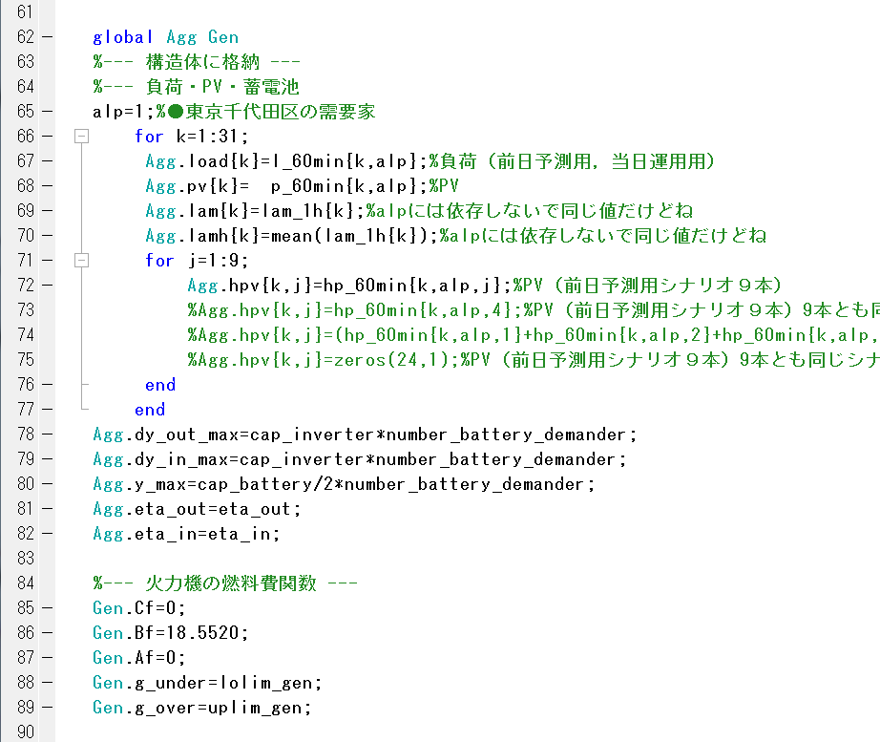
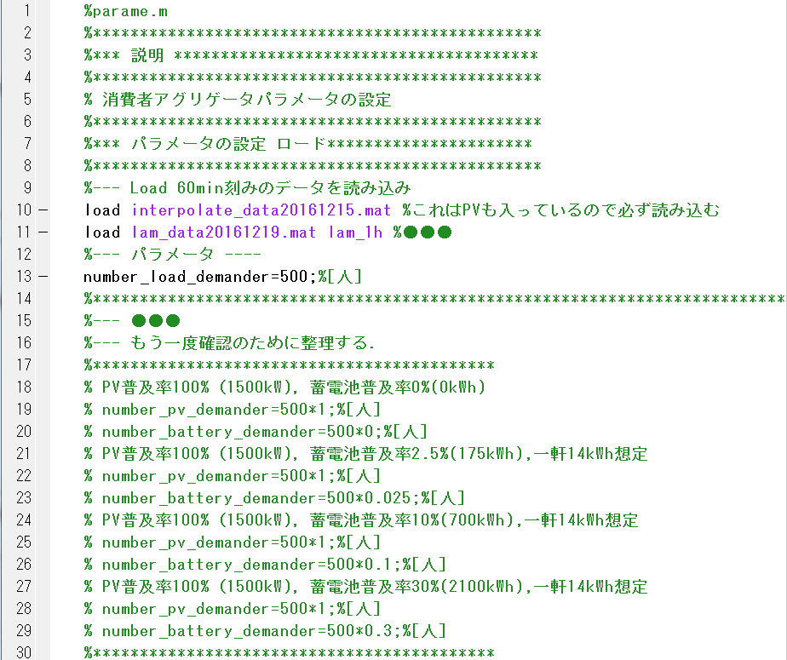
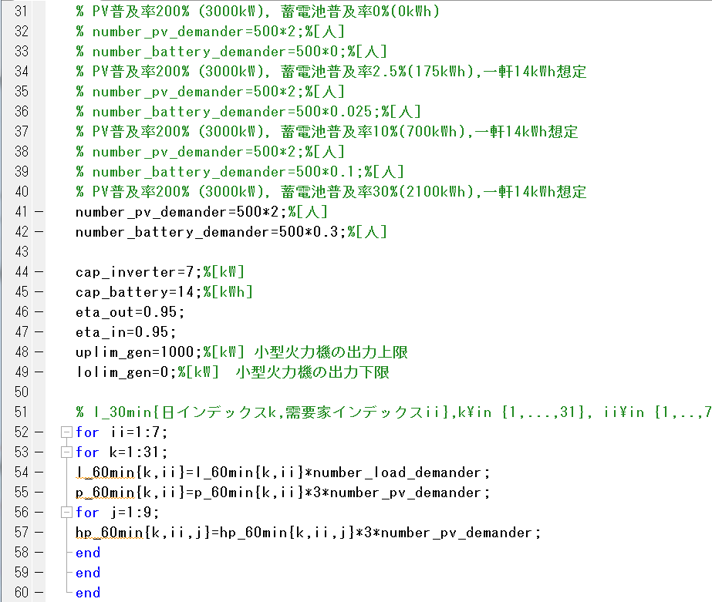
parame.m
負荷・ＰＶ・価格のデータ読み込む
アグリゲートする 需要家件数
PV所有件数・
蓄電池所有件数
を選定する．
構造体に格納
Agg：負荷・PV・蓄電池関係
Gen：発電機関係
一件あたりの
蓄電池の容量等を設定
負荷・PVデータをスケーリング
注意：PVパネルは3kWを基準に

Slide 7
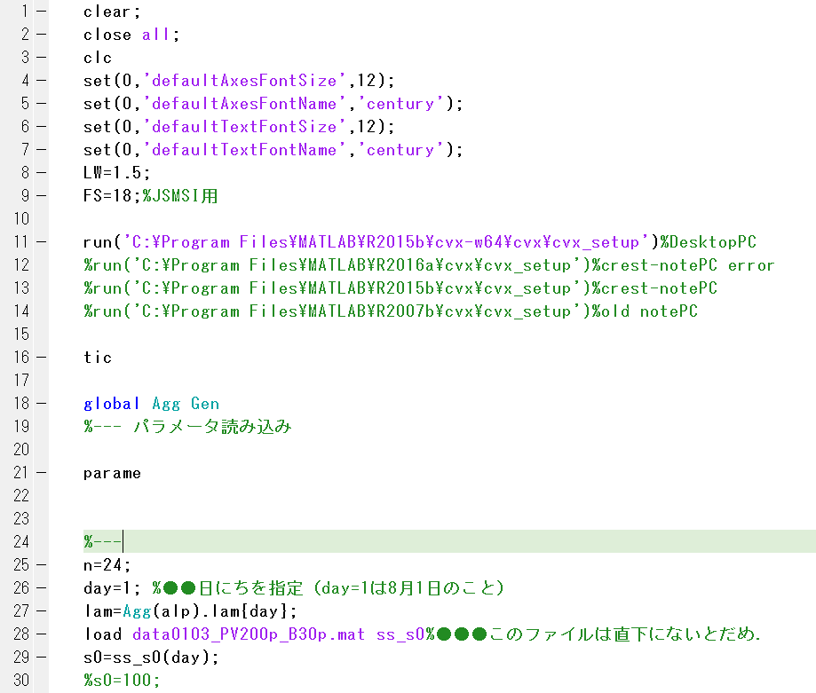
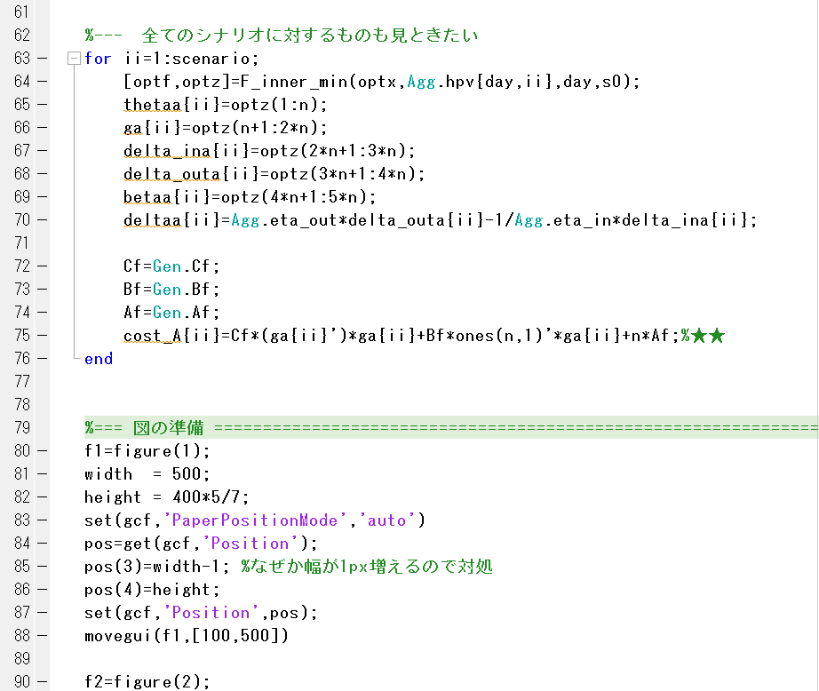
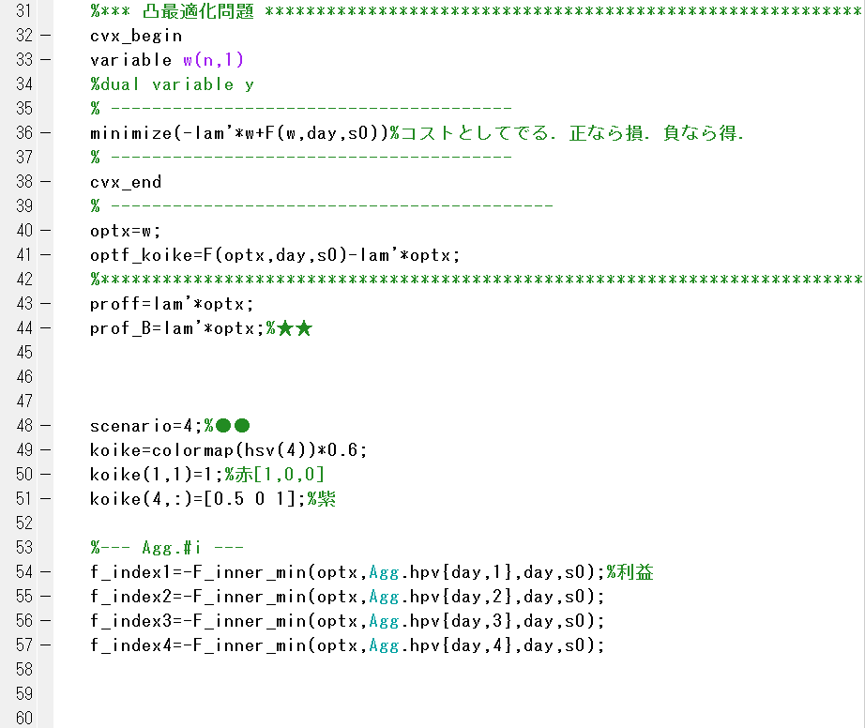
main.m
各シナリオにおける戦略を計算
日にちを指定
注意：初期蓄電池のデータを読み込む
最適化問題を解く
各シナリオにおける利益をちなみに計算

Slide 8
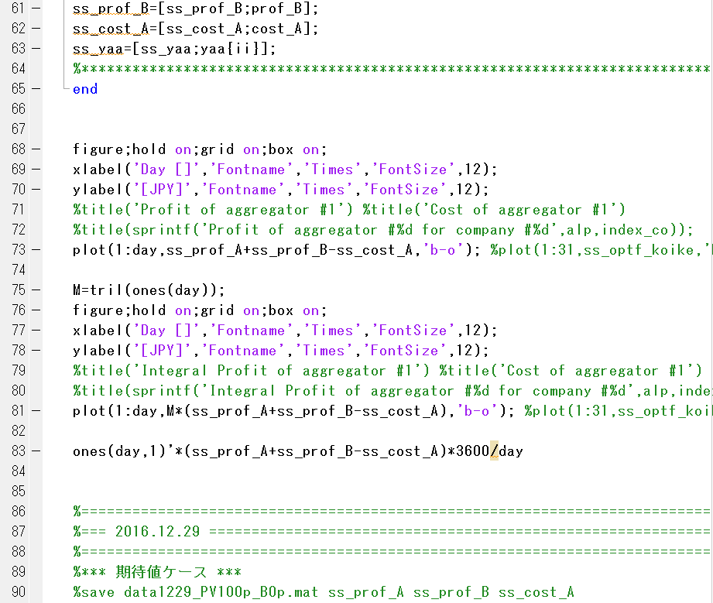
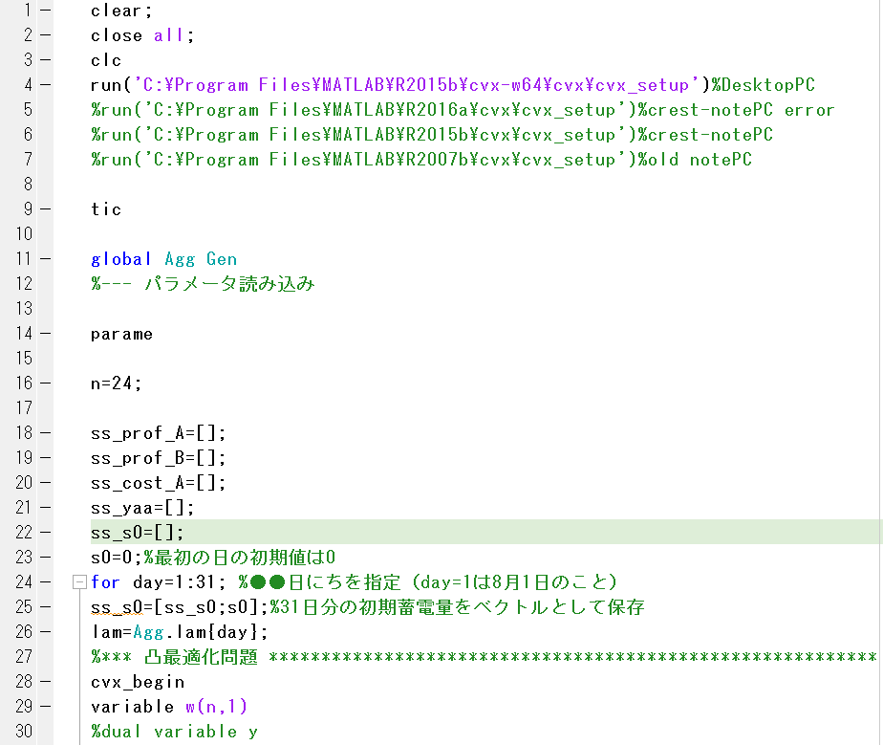
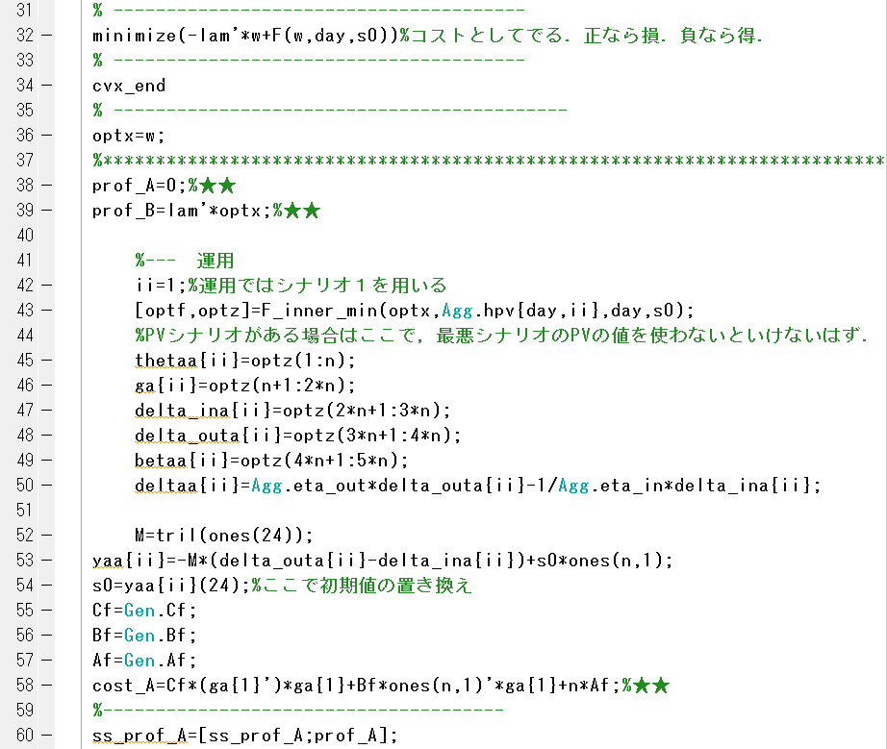
main_loop
注意：main.mで8月2日以降のsimulationを実行する際に，初期SOCが必要．これを保存しておく．
8月1日の初期SOC
初期SOC保存
注意：初期SOCが引数
最適化問題を解く
シナリオ１を用いた運用
⇒終端SOCが決定される
初期SOCを更新

Slide 9
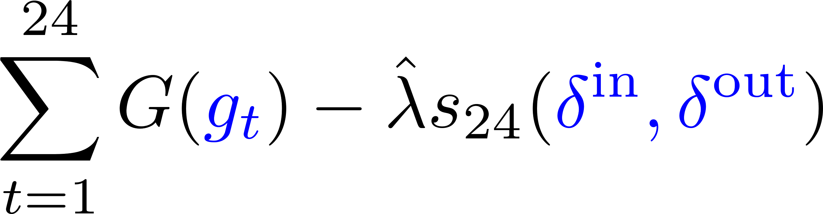
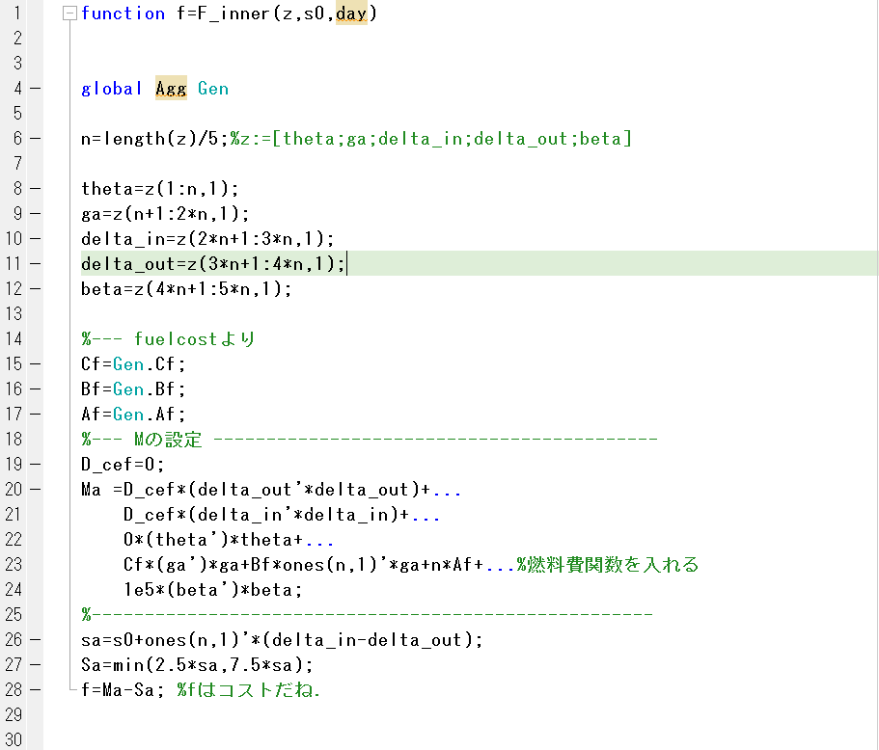
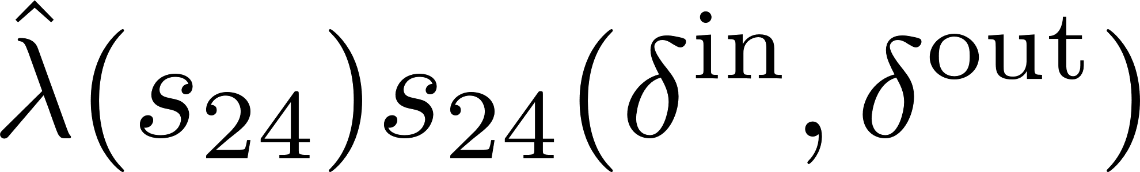
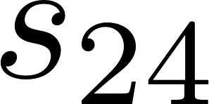
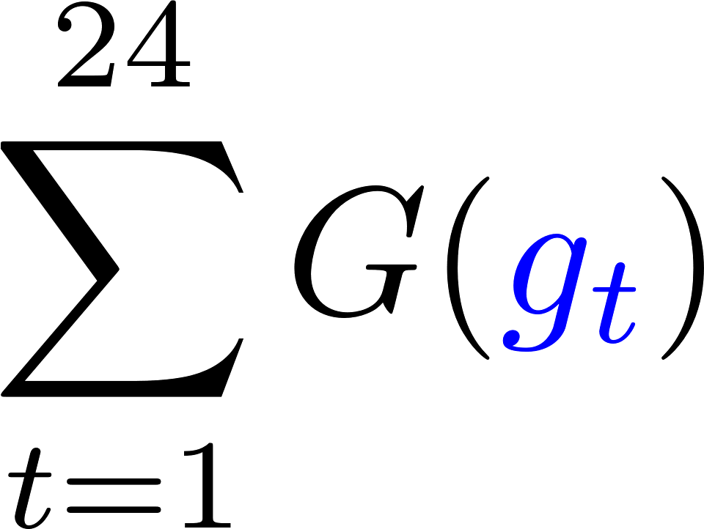





関数 F_inner.m
用いたプログラムでは
としている．
決定変数を分割して見やすくしている
Maの計算
燃料費関数
が正のときは2.5× の値を返し
が負のときは7.5× の値を返す
決定変数
PV抑制量
火力機発電電力
充電電力
放電電力
供給支障

Slide 10
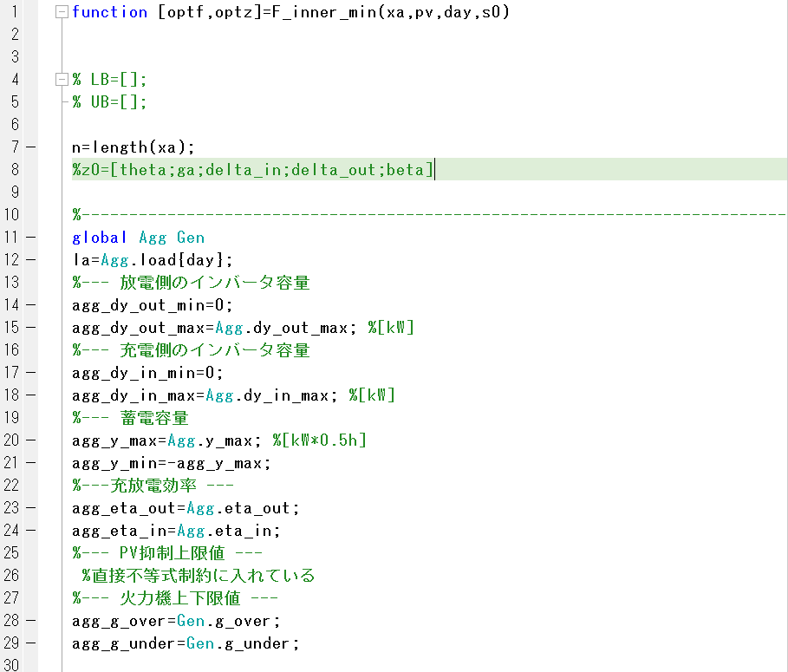
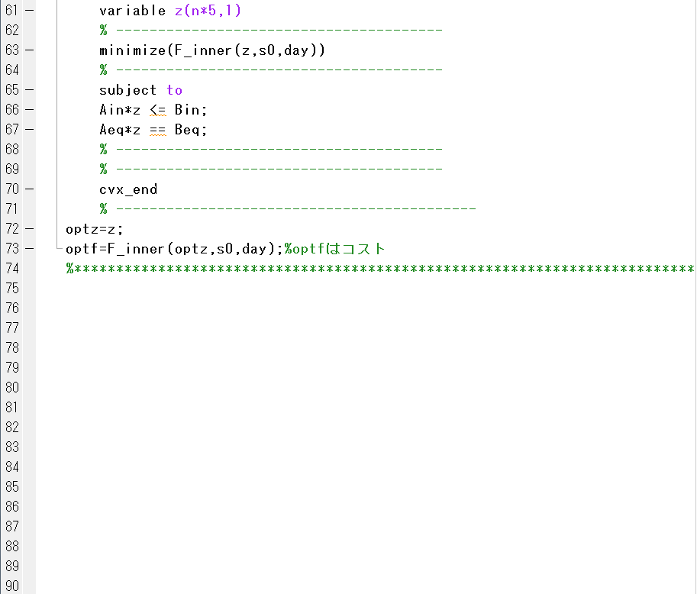
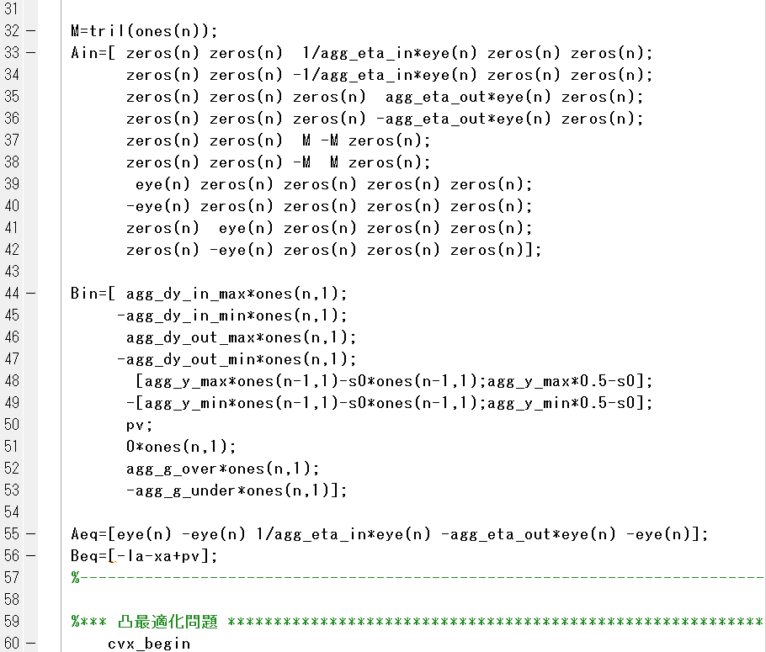
関数 F_inner_min.m
A
B
&
構造体から必要な パラメータを取り出している
制約式の係数行列を計算
（詳細は次のページ）

Slide 11
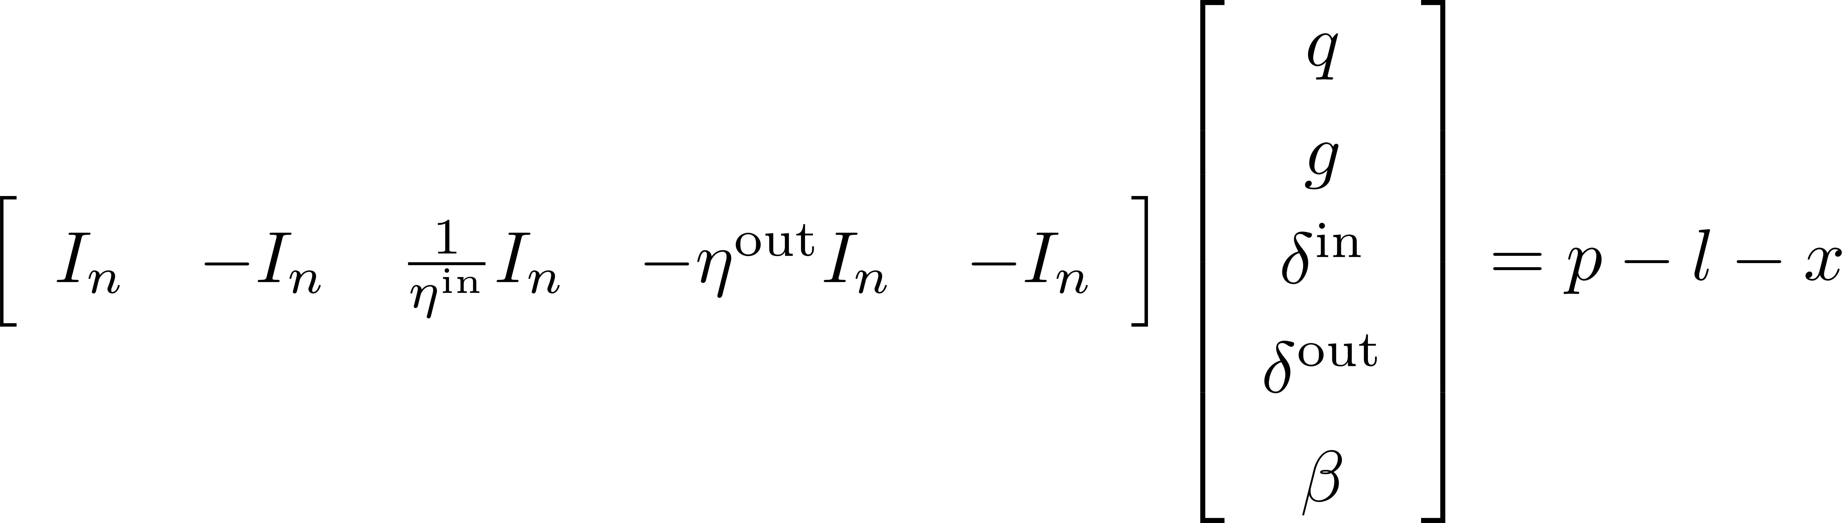
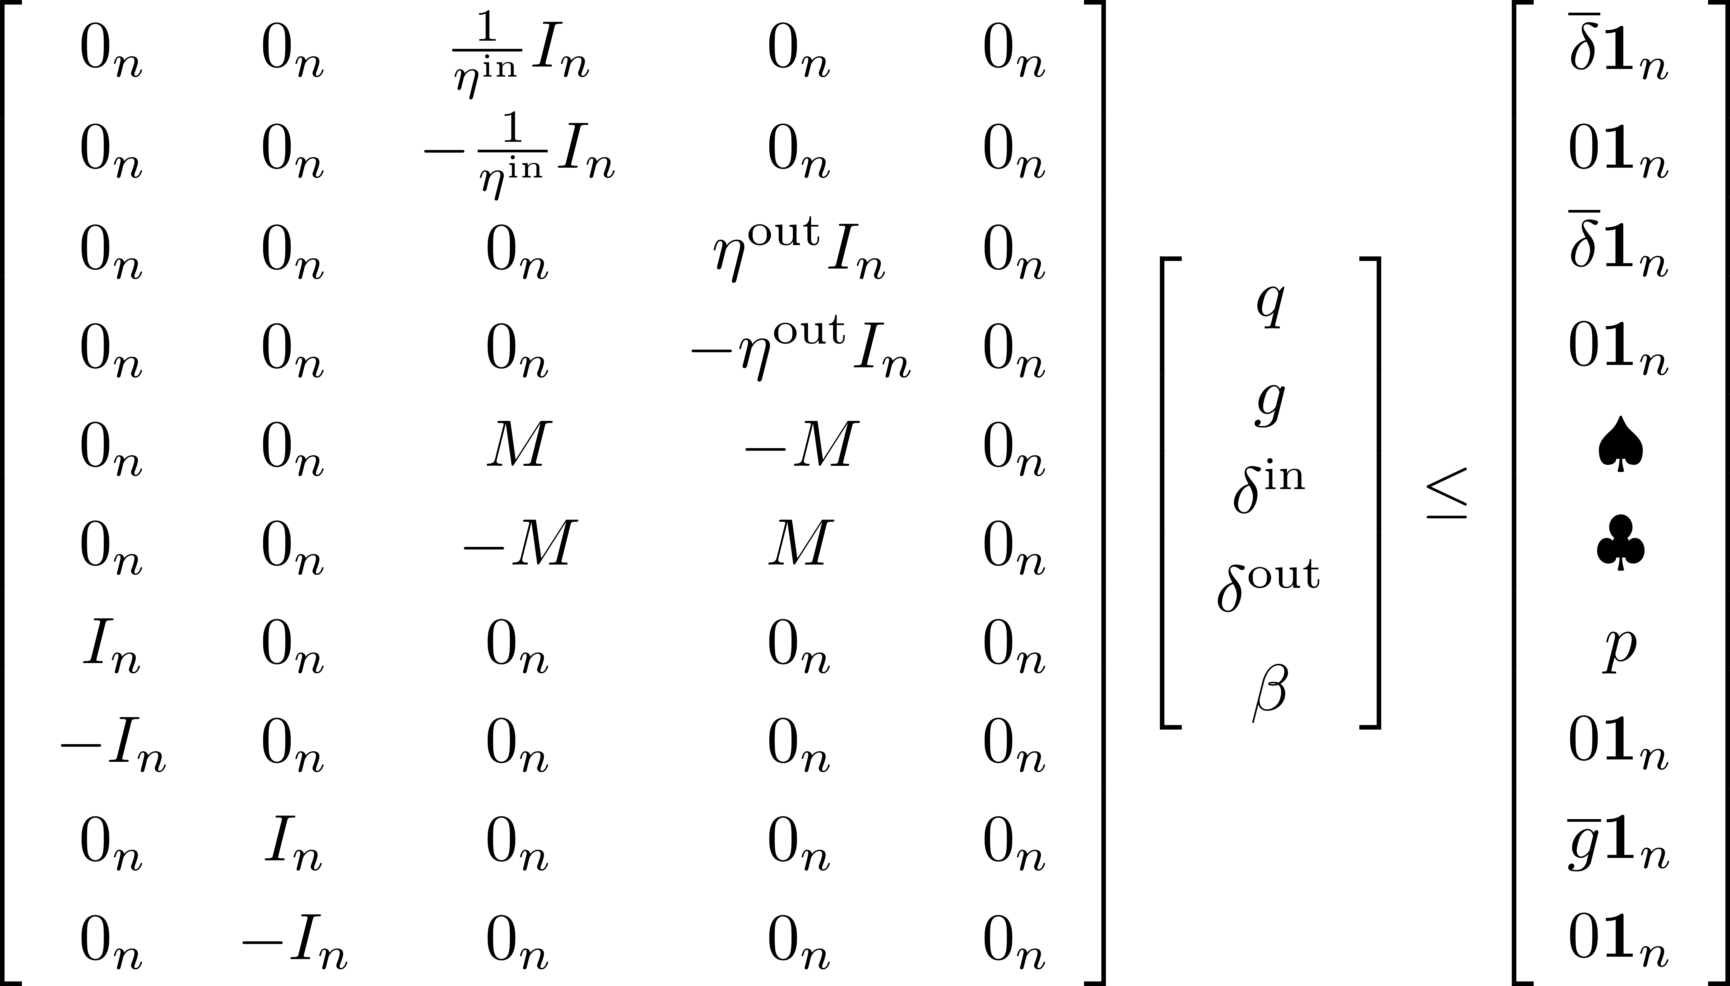
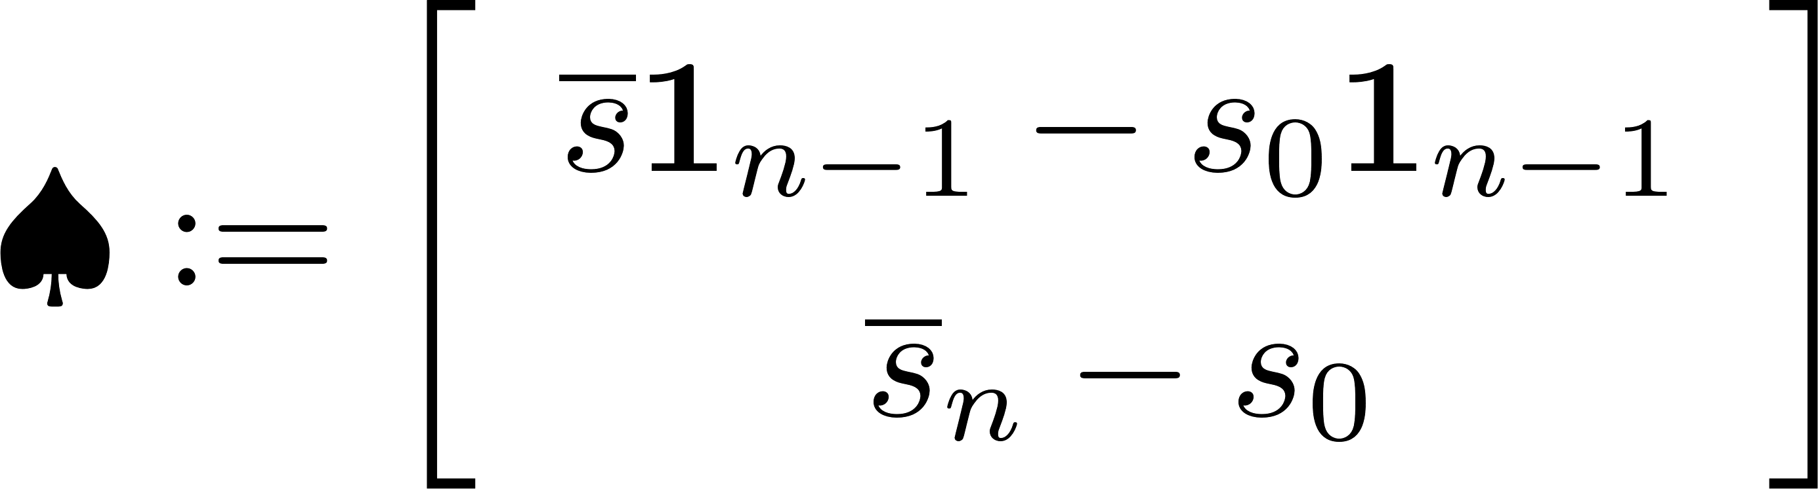
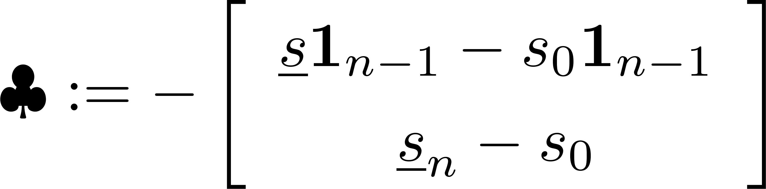
制約式について
不等式制約
等式制約
インバータ容量制約
SOC制約
等価
PV抑制制約
火力機制約
決定変数
PV抑制量
終端時刻のSOC制約（上限）
火力機発電電力
充電電力
終端時刻のSOC制約（下限）
放電電力
供給支障

Slide 12

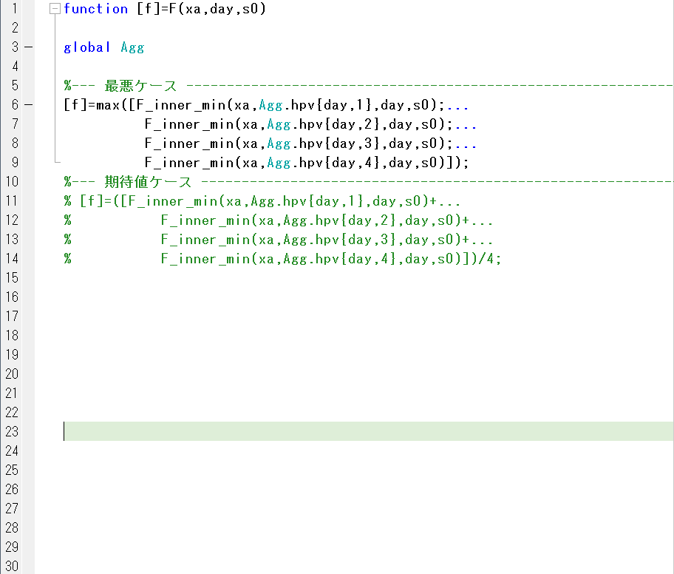
関数 F.m
A
B
&

